Slide 1
CSS
Predavanje 2

Slide 2
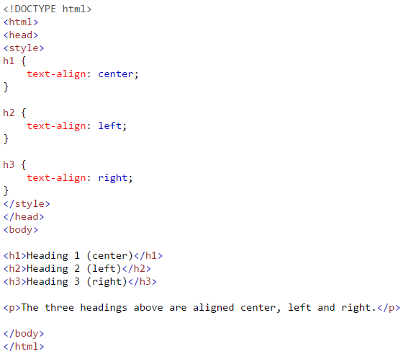
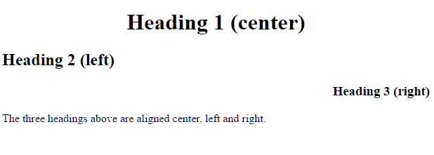
CSS – manupuliranje tekstom
Kod
Rezultat

Slide 3
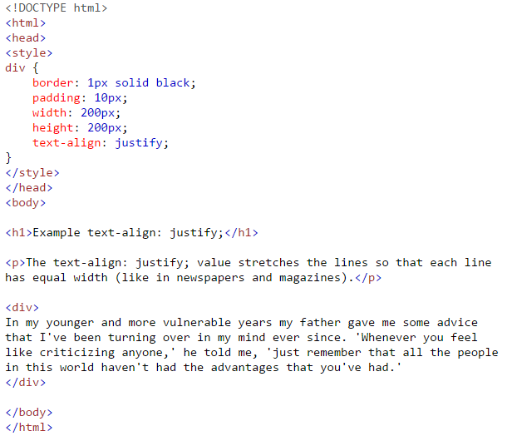
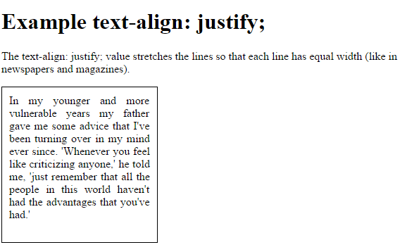
CSS – manupuliranje tekstom
Kod
Rezultat

Slide 4
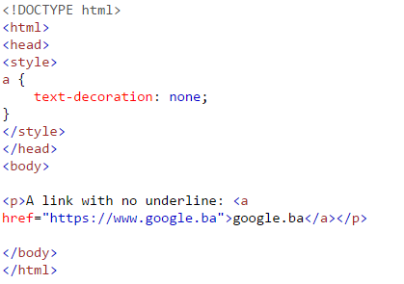

CSS – manupuliranje tekstom
Kod
Rezultat

Slide 5
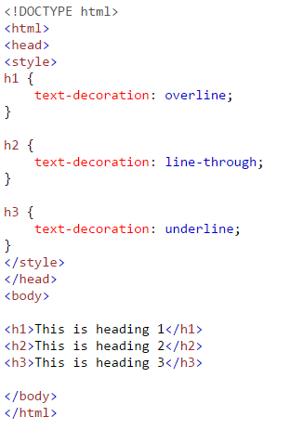
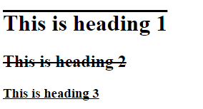
CSS – manupuliranje tekstom
Kod
Rezultat

Slide 6
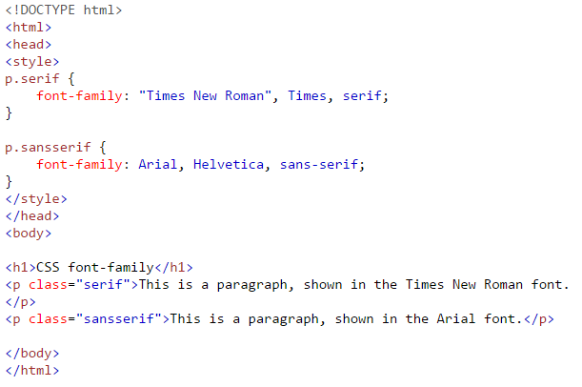
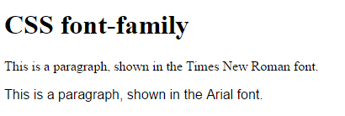
CSS – manupuliranje tekstom
Kod
Rezultat

Slide 7
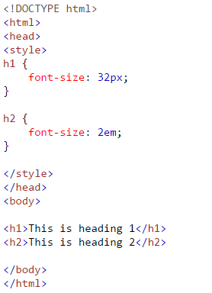
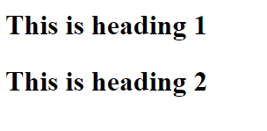
CSS – manupuliranje tekstom
Kod
Rezultat

Slide 8
CSS – manupuliranje tekstom
Kod
Rezultat

Slide 9
Vertical align
- vertical-align:top;
- vertical-align:middle;
- vertical-align:bottom;

